Slide 1

PROYECTO “EDIFICIO EL MIRADOR”
INGENIERÍA DE SOFTWARE | RQY1102

Slide 2
PROYECTO “EDIFICIO EL MIRADOR”
Vicente Provoste
Cargo: Encargado de Prototipado
Funciones desempeñadas Diseñó el prototipo en Figma.
INTEGRANTES, ROLES Y TIPO DE ORGANIZACIÓN
Sebastián Miranda
Cargo: Encargado de Calidad
Funciones desempeñadas
Levantó requisitos y evaluó la usabilidad.
Bastian Chamblas
Cargo: Arquitecto de Software
Funciones desempeñadas
Definió la arquitectura y coordinó las entregas.

Slide 3
PROYECTO “EDIFICIO EL MIRADOR”
DESCRIPCIÓN Y PROPUESTA DE SOLUCIÓN
Problema
edificio el mirador cuenta con 160 departamentos con procesos manuales, poca transparencia y morosidad crítica, sin un sistema que automatice el cobro ni la comunicación con los residentes.
Propuesta de Solución
Un sistema software que automatiza el cobro de cuotas, calcula gastos comunes, emite notificaciones y genera informes en tiempo real.

Slide 4
PROYECTO “EDIFICIO EL MIRADOR”
CICLO DE VIDA DEL SOFTWARE
levantamos todos los requerimientos del edificio con la administración. Diseño: definimos la arquitectura con el modelo 4+1. Desarrollo: implementamos primero el módulo financiero, por ser el más urgente. evaluamos el prototipo con las heurísticas de Nielsen y diseñamos 69 casos de pruebas. documentamos todo con control de versiones semántico.
Fases aplicadas al proyecto
metodología tradicional en cascada. La elegimos porque los requerimientos del edificio ya estaban bien definidos desde el inicio, sin necesidad de iterar sobre ellos.

Slide 5
PROYECTO “EDIFICIO EL MIRADOR”
OBJETIVOS, ALCANCE Y LIMITACIONES DEL PROYECTO
Objetivo general
Automatizar la gestión financiera y operativa del edificio para reducir la morosidad y mejorar la comunicación entre administración y residentes.
Alcance
Cubrimos gestión de residentes, pagos, morosidad, y solicitudes de mantención.
Limitaciones
El sistema no procesa dinero directamente, eso lo hace el banco. Tampoco reemplaza la seguridad física de la consejería.
.

Slide 6
PROYECTO “EDIFICIO EL MIRADOR”
ESTRATEGIAS DE GESTIÓN DEL PROYECTO
Trabajamos con metodología tradicional, coordinandonos con reuniones y control de versiones.
El alcance cubrió residentes, pagos, solicitudes e informes;.

Slide 7
PROYECTO “EDIFICIO EL MIRADOR”
PLANIFICACIÓN DEL PROYECTO (EDT + CARTA GANTT)
Planificamos el proyecto en 18 semanas y 7 fases, La Fase 4 (desarrollo) fue la más larga, y la Fase 5 (pruebas) se trabajó en paralelo.

Slide 8
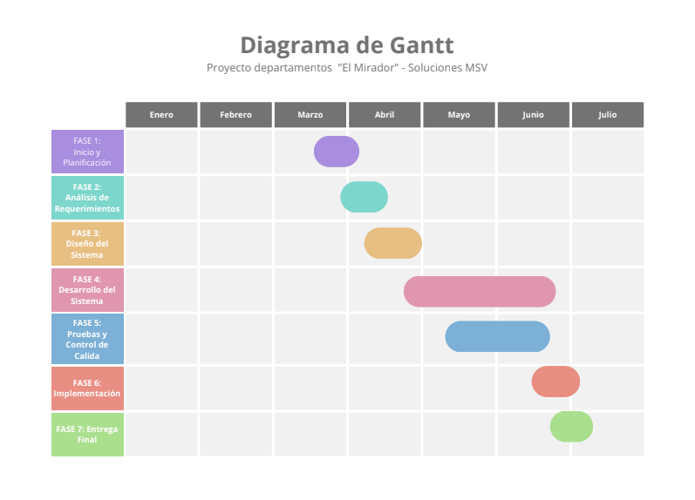

Slide 9
PROYECTO “EDIFICIO EL MIRADOR”
ARQUITECTURA DE SOFTWARE - MODELO 4+1 (UML)
Usamos UML porque nos permite representar el sistema desde distintas perspectivas antes de programar, facilitando la comunicación entre nosotros y la validación.

Slide 10
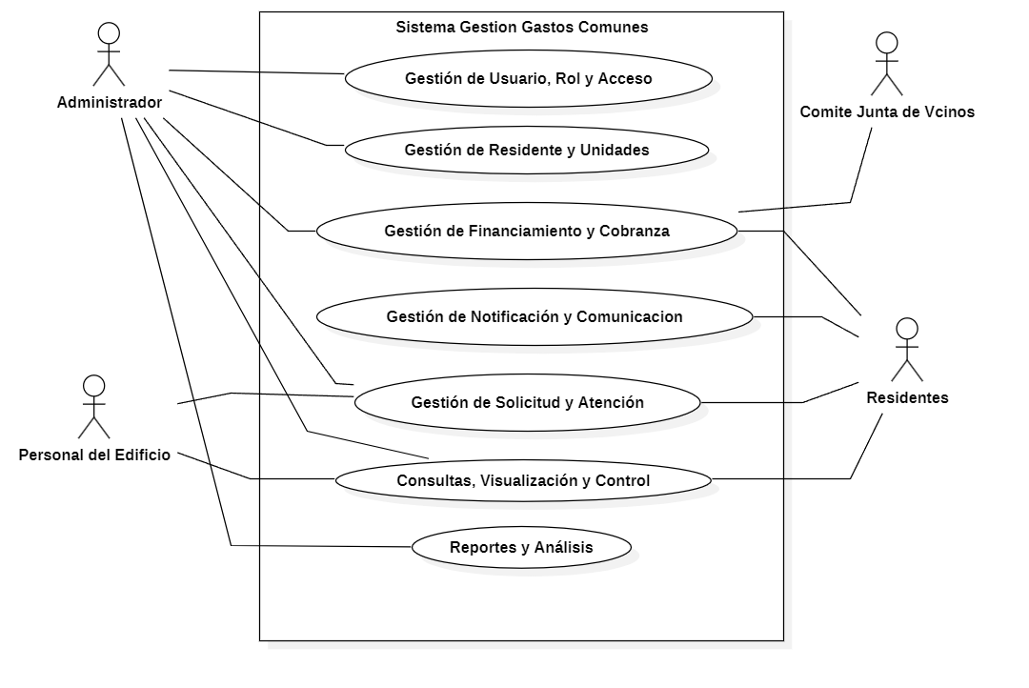
Diagrama general de casos de uso
muestra qué puede hacer cada actor —administrador, residente, personal— dentro del sistema.

Slide 11
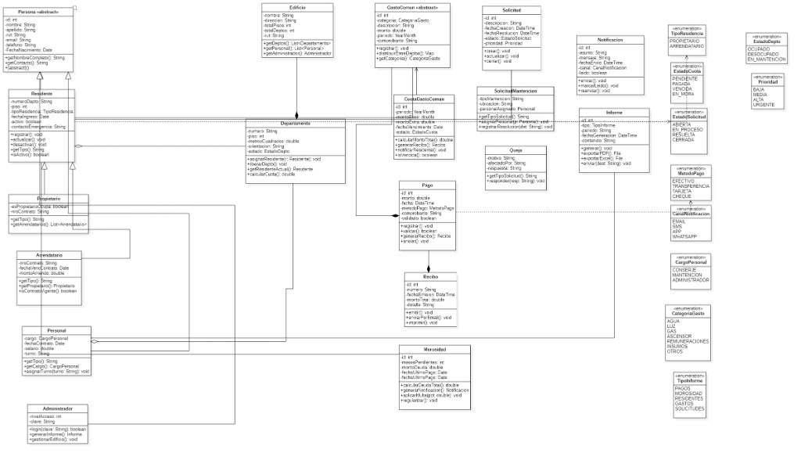
Diagrama de clases
define las entidades del negocio, como Residente, Departamento, GastoComun y Pago, y cómo se relacionan entre sí.

Slide 12
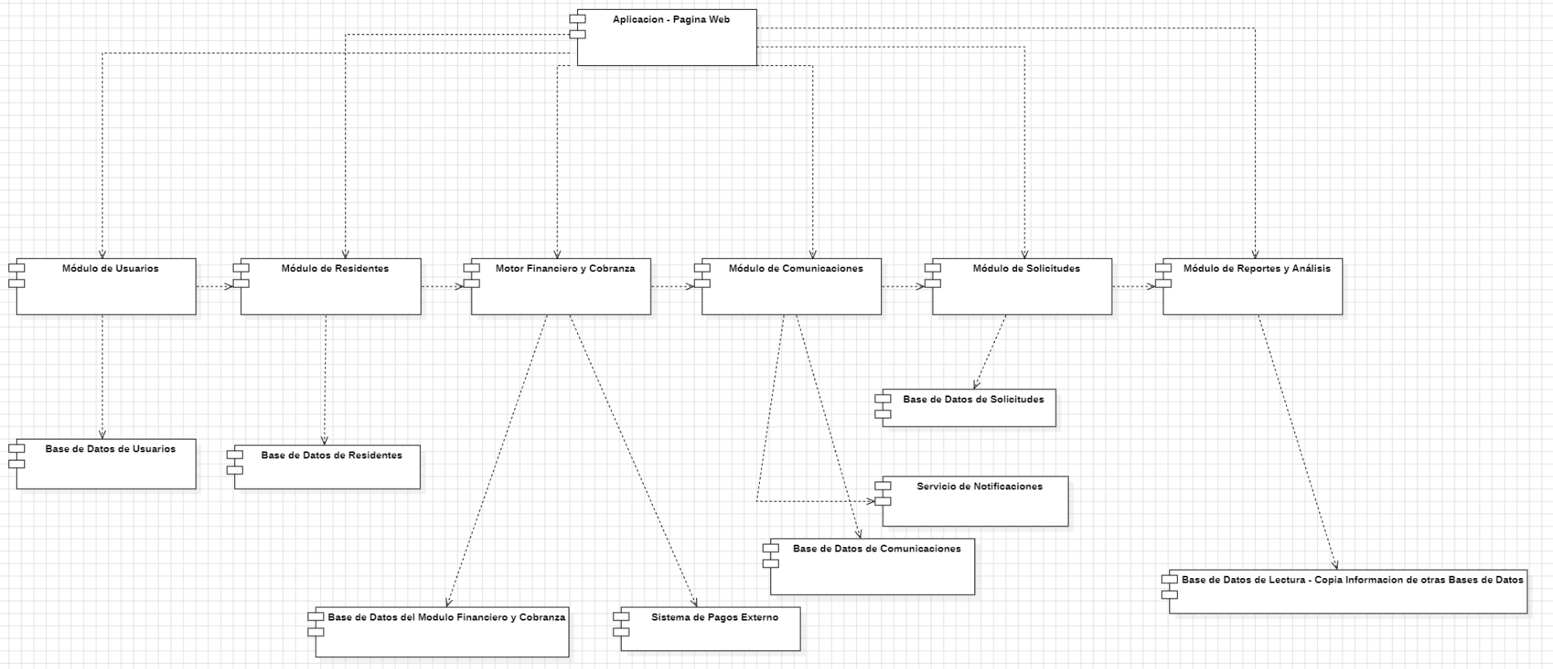
Diagrama de componente
representa cómo se dividen los seis módulos del sistema y cómo se comunican entre ellos.

Slide 13
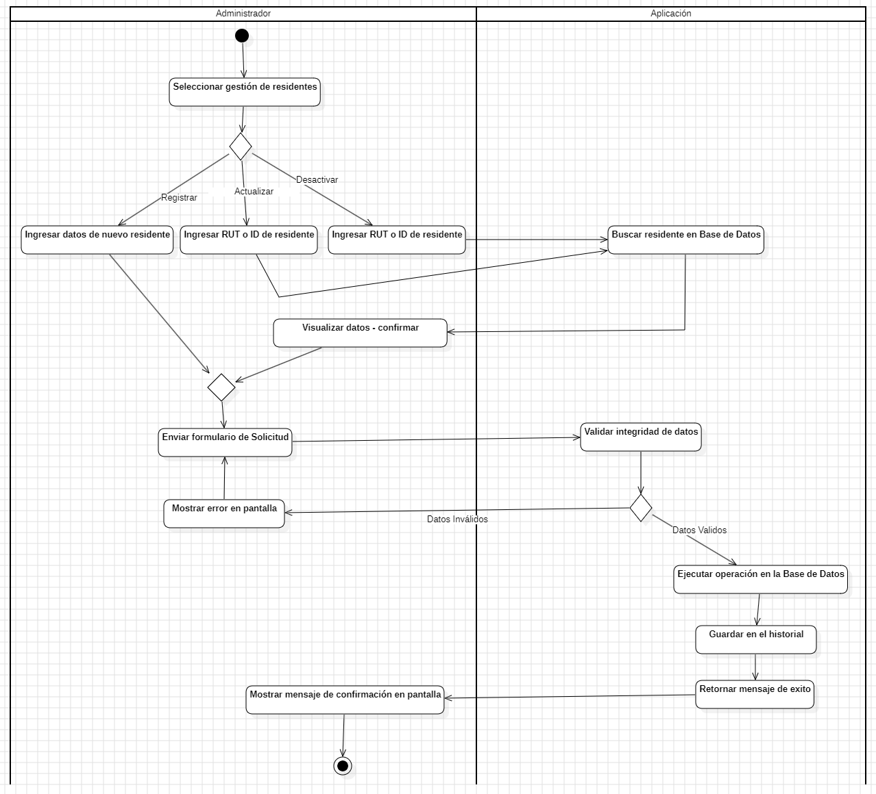
Diagrama de actividad
describe el flujo del proceso de cobro, desde que se genera la cuota hasta que se registra el pago.

Slide 14
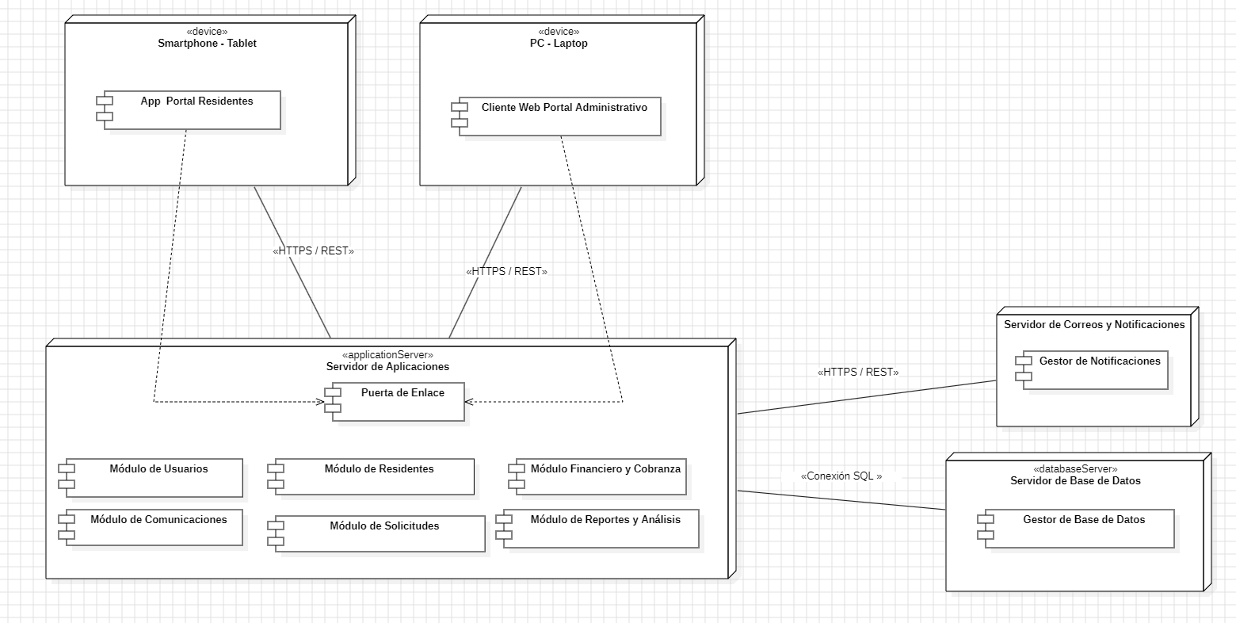
Diagrama de despliegue
muestra dónde se ejecuta cada módulo en la infraestructura, en este caso en la nube.

Slide 15
PROYECTO “EDIFICIO EL MIRADOR”
REQUISITOS FUNCIONALES Y NO FUNCIONALES
Entre los requisitos funcionales más importantes: gestión de usuarios y residentes, cálculo automático de cuotas, pagos, morosidad, notificaciones.
En los no funcionales: el sistema tiene que ser fácil de usar, responder en menos de 3 segundos, y funcionar tanto en computador como en celular.

Slide 16
PROYECTO “EDIFICIO EL MIRADOR”
ESTÁNDARES DE CALIDAD - ISO25000 Y OTROS
Nos enfocamos en siete atributos de calidad: seguridad, integridad de los datos, usabilidad, trazabilidad, rendimiento, accesibilidad y mantenibilidad.
Por ejemplo, cada operación queda registrada con fecha y hora, y el sistema responde en menos de 3 segundos.

Slide 17
HEURISTICA DE NIELSEN Y CASOS DE PRUEBA (ISO25000)
Lo hicimos siguiendo la norma ISO 25000, evaluando usabilidad y calidad del prototipo.

Slide 18
CASOS DE PRUEBA POR MÓDULO
Módulo | N° de Casos | Qué se prueba
Inicio de sesión | 8 | Validación de credenciales, formato de correo, campos vacíos, sensibilidad a mayúsculas, modo noche y tamaño de fuente
Registro de usuario | 6 | Registro válido, correo duplicado/sin @, campos vacíos, mínimo de caracteres y coincidencia de contraseñas
Panel de Administración | 7 | Acceso a módulos disponibles/bloqueados, visualización de los 7 módulos, modo noche, fuente y cierre de sesión
Gestión de Residente y Unidades | 7 | Carga de submódulos, navegación, módulos bloqueados, retroceso, modo noche y cierre de sesión
Gestión de Residente | 18 | Listado, búsquedas (nombre, RUT, unidad, contacto), filtros por estado, historial, edición, baja y diferenciación visual
Registrar Residente | 11 | Formulario completo, validación de RUT/correo/teléfono, campos obligatorios y opcionales, cancelación
Editar Residente | 12 | Edición con datos precargados, RUT no editable, validaciones, contacto de emergencia, notas y cierre del modal
TOTAL | 69
porque es el módulo más complejo: tiene más formularios, filtros y pantallas que evaluar.

Slide 19
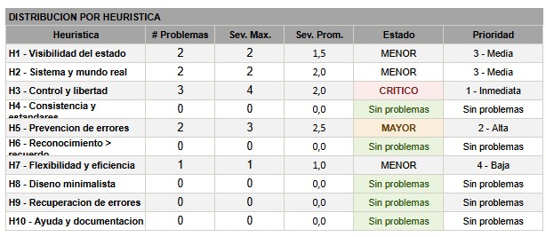
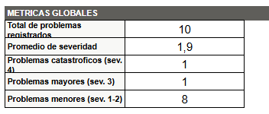

Slide 20
CONTROL DE VERSIONES
Control de versiones del prototipo (Figma):
V1 registro y listado inicial →
V2 formato de RUT →
V3 selector propietario/arrendatario →
V4 ajustes finales de campos y fuente.
Documentación (Google Drive): DAS de v0.1 a v1.4.
En Figma pasamos por 4 versiones: desde el registro inicial, el formato del RUT, hasta agregar el selector propietario/arrendatario y los ajustes finales. El documento fue de la v0.1 a la v1.4 en Drive.

Slide 21
DEMOSTRACIÓN DEL PROTOTIPO FIGMA
¿Por qué Figma?
Nos permite hacer un prototipo navegable de alta fidelidad — simula flujos reales sin código
Colaboración en la nube — 3 integrantes, sin conflictos de versión trazabilidad del diseño

Slide 22
PREGUNTAS DE LA COMISIÓN

